Slide 1


Descidas de gradiente (batch, mini-batch, estocástica), Overfitting e Underfitting (Viés e Variância) e Técnicas de Regularização de Modelos
Filipe Pinheiro e Guilherme Matos

Slide 2
Gradiente Batch, Estocástico e Mini-Batch

Slide 3
O que são métodos de otimização?
Exemplos:
Gradiente Descendente;
Momentum;
Adagrad (Adaptive Gradient Algorithm);
RMSProp (Root Mean Square Propagation);
Adam (Adaptive Moment Estimation);
…

Slide 4

Gradiente Descendente
Método de otimização iterativo;
Definida por:
θ: parâmetro a ajustar
α: taxa de aprendizado
∇J(θ): gradiente da função de custo em relação a θ

Slide 5
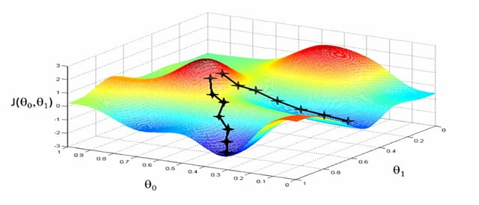
Gradiente Descendente

Slide 6
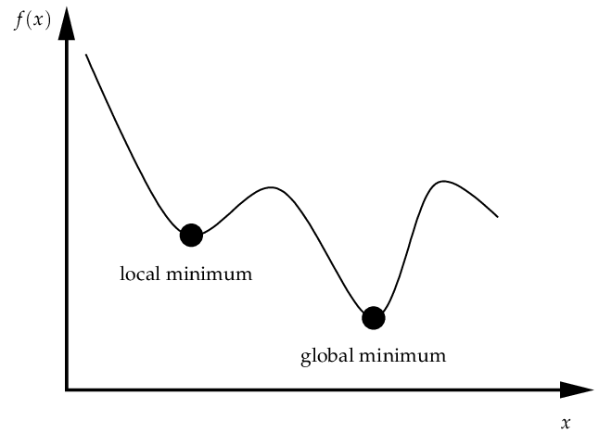
Gradiente Descendente

Slide 7
Gradiente Descendente Batch
Calcula o gradiente com todos os dados de uma vez;
Batch = grupo de dados;
“Você espera ver todos os dados antes de dar um passo”;
Mais preciso;
Mais lento.

Slide 8

Gradiente Descendente Batch
Demonstração matemática (regressão):
ŷ: predição
θ: parâmetros
x: característica passada
i: exemplo

Slide 9

Gradiente Descendente Batch
Função de custo (MSE):
m: número de exemplos

Slide 10


Gradiente Descendente Batch
Gradiente da função de custo:

Slide 11

Gradiente Descendente Batch
Atualização dos parâmetros:

Slide 12

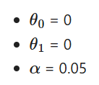
Gradiente Descendente Batch
Exemplo numérico (1ª iteração):
Os dados a serem calculados são:
Onde, com a inicialização:

Slide 13


Gradiente Descendente Batch
Exemplo numérico (1ª iteração):
Inicialmente, calcular a predição para cada exemplo:
Calculando a diferença entre o valor predito e o valor real:

Slide 14

Gradiente Descendente Batch
Exemplo numérico (1ª iteração):
Em seguida é realizado o cálculo do gradiente:

Slide 15

Gradiente Descendente Batch
Exemplo numérico (1ª iteração):
Atualização dos parâmetros:

Slide 16
Gradiente Descendente Batch
Fluxo de uma iteração:
Definir os parâmetros theta;
Calcular a predição para todo o conjunto;
Calcular diferença entre predição e valor real;
Calcular gradiente para todos os dados;
Atualizar θ.

Slide 17
Gradiente Descendente Estocástico (SGD)
O que é um processo estocástico?
Calcula o gradiente usando apenas um dado por vez;
“Como subir uma montanha no nevoeiro dando passos baseados só no que você vê”;
Mais rápido, porém errático.

Slide 18
Gradiente Descendente Estocástico (SGD)
Demonstração matemática (regressão):
ŷ: predição
θ: parâmetros
x: característica passada
i: exemplo

Slide 19

Gradiente Descendente Estocástico (SGD)
Função de custo (MSE):

Slide 20
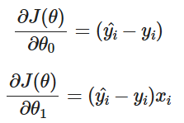
Gradiente Descendente Estocástico (SGD)
Gradiente da função de custo:

Slide 21
Gradiente Descendente Estocástico (SGD)
Atualização dos parâmetros:

Slide 22
Gradiente Descendente Estocástico (SGD)
Exemplo numérico (1ª iteração):
Os dados a serem calculados são:
Onde, com a inicialização:

Slide 23
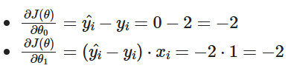
Gradiente Descendente Estocástico (SGD)
Exemplo numérico (1ª iteração):
É calculado o gradiente somente para o primeiro exemplo:

Slide 24

Gradiente Descendente Estocástico (SGD)
Exemplo numérico (1ª iteração):
Atualização dos parâmetros conforme os gradientes para o primeiro exemplo:

Slide 25
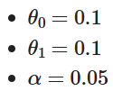
Gradiente Descendente Estocástico (SGD)
Exemplo numérico (2ª iteração):
Os dados a serem calculados são:
Onde, com a inicialização:

Slide 26

Gradiente Descendente Estocástico (SGD)
Exemplo numérico (2ª iteração):
É calculado o gradiente somente para o segundo exemplo:

Slide 27

Gradiente Descendente Estocástico (SGD)
Exemplo numérico (2ª iteração):
Atualização dos parâmetros conforme os gradientes para o segundo exemplo:

Slide 28
Gradiente Descendente Estocástico (SGD)
Fluxo de uma iteração:
Definir os parâmetros theta;
Calcular a predição somente para o exemplo atual;
Calcular diferença entre predição e valor real;
Calcular gradiente para o exemplo atual;
Atualizar θ.

Slide 29
Gradiente Descendente Mini-Batch
Calcula o gradiente com pequenos grupos de dados;
Batch = grupo de dados;
“O melhor dos dois mundos”;
Compromisso entre precisão e velocidade;
Depende do número de Batchs.

Slide 30
Gradiente Descendente Mini-Batch
Demonstração matemática (regressão):
ŷ: predição
θ: parâmetros
x: característica passada
i: exemplo

Slide 31
Gradiente Descendente Mini-Batch
Função de custo (MSE):
m: número de exemplos

Slide 32
Gradiente Descendente Mini-Batch
Gradiente da função de custo:

Slide 33
Gradiente Descendente Mini-Batch
Atualização dos parâmetros:

Slide 34

Gradiente Descendente Mini-Batch
Exemplo numérico (1ª iteração):
Os dados a serem calculados são:
Onde, com a inicialização:

Slide 35
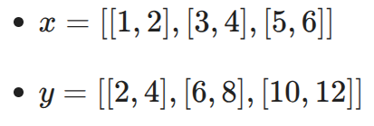
Gradiente Descendente Mini-Batch
Exemplo numérico (1ª iteração):
Inicialmente é feito a separação dos Batchs.
Aqui o tamanho do batch será 2:

Slide 36
Gradiente Descendente Mini-Batch
Exemplo numérico (1ª iteração):
Para a primeira iteração, será feito o ŷ para x = [1, 2] e y = [2, 4], junto a sua diferença:

Slide 37
Gradiente Descendente Mini-Batch
Exemplo numérico (1ª iteração):
Em seguida é realizado o cálculo do gradiente:

Slide 38
Gradiente Descendente Mini-Batch
Exemplo numérico (1ª iteração):
Atualização dos parâmetros:

Slide 39
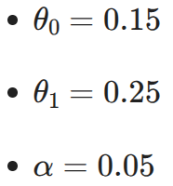
Gradiente Descendente Mini-Batch
Exemplo numérico (2ª iteração):
Relembrando os Batchs:
Onde, com os parâmetros:

Slide 40
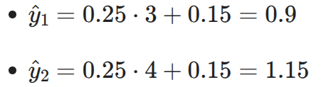
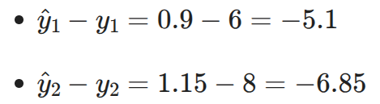
Gradiente Descendente Mini-Batch
Exemplo numérico (2ª iteração):
Para a segunda iteração, será feito o ŷ para x = [3, 4] e y = [6, 8], junto a sua diferença:

Slide 41
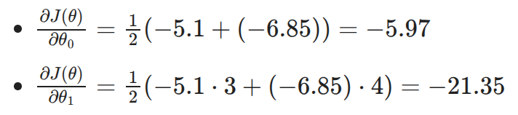
Gradiente Descendente Mini-Batch
Exemplo numérico (2ª iteração):
Em seguida é realizado o cálculo do gradiente:

Slide 42
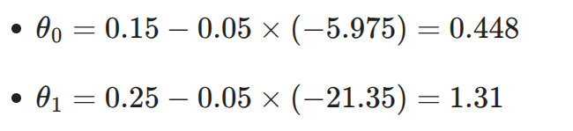
Gradiente Descendente Mini-Batch
Exemplo numérico (2ª iteração):
Atualização dos parâmetros:

Slide 43
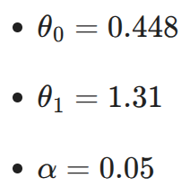
Gradiente Descendente Mini-Batch
Exemplo numérico (3ª iteração):
Relembrando os Batchs:
Onde, com os parâmetros:

Slide 44
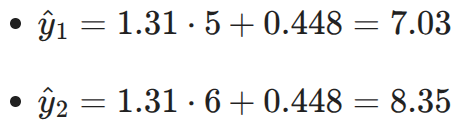
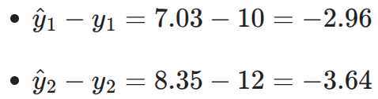
Gradiente Descendente Mini-Batch
Exemplo numérico (3ª iteração):
Para a segunda iteração, será feito o ŷ para x = [5, 6] e y = [10, 12], junto a sua diferença:

Slide 45
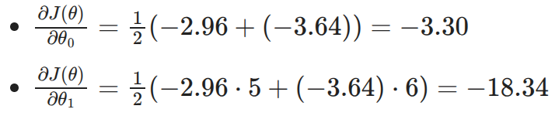
Gradiente Descendente Mini-Batch
Exemplo numérico (3ª iteração):
Em seguida é realizado o cálculo do gradiente:

Slide 46
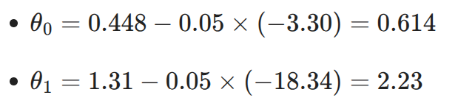
Gradiente Descendente Mini-Batch
Exemplo numérico (3ª iteração):
Atualização dos parâmetros:

Slide 47
Gradiente Descendente Mini-Batch
Fluxo de uma iteração:
Definir os parâmetros theta;
Definir os Batchs e separar os dados de acordo;
Calcular a predição para o Batch atual;
Calcular diferença entre predição e valor real;
Calcular gradiente para o Batch atual;
Atualizar θ.

Slide 48
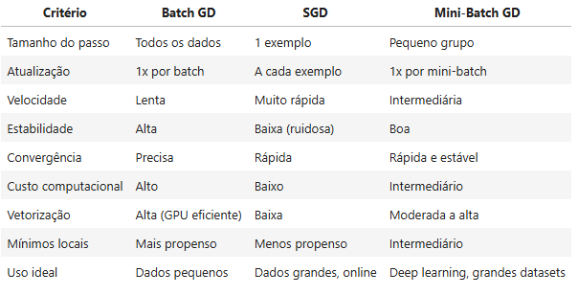
Comparativo

Slide 49
Partindo para o código…

Slide 50
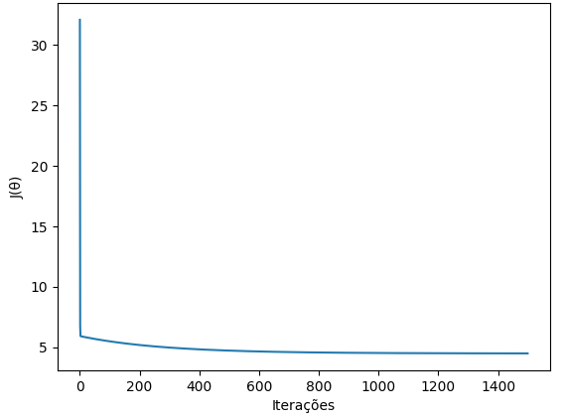
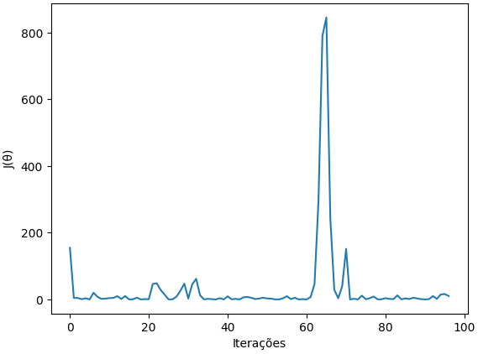
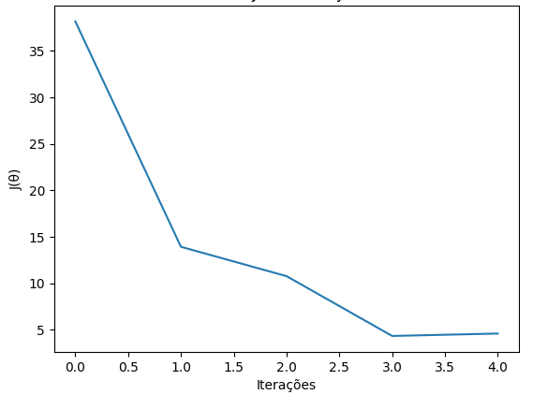
Comparativo do Custo x Iterações
Função de custo Batch
Função de custo Estocástico
Função de custo Mini-Batch

Slide 51
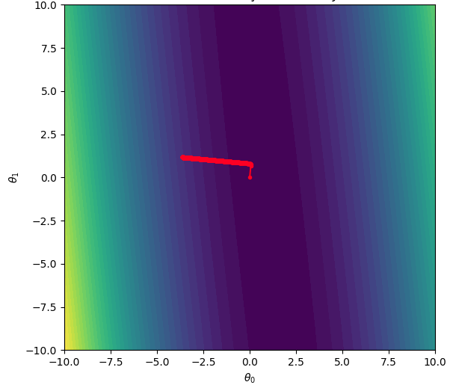
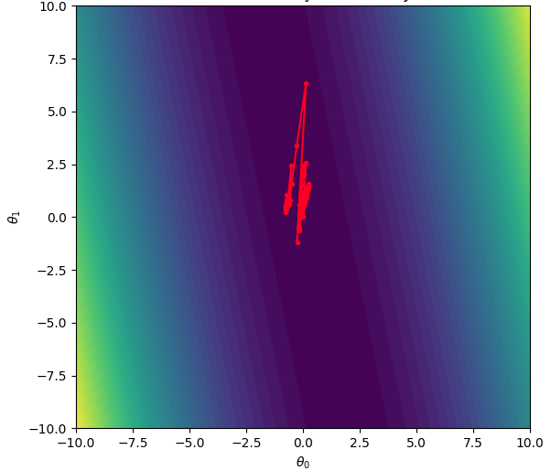
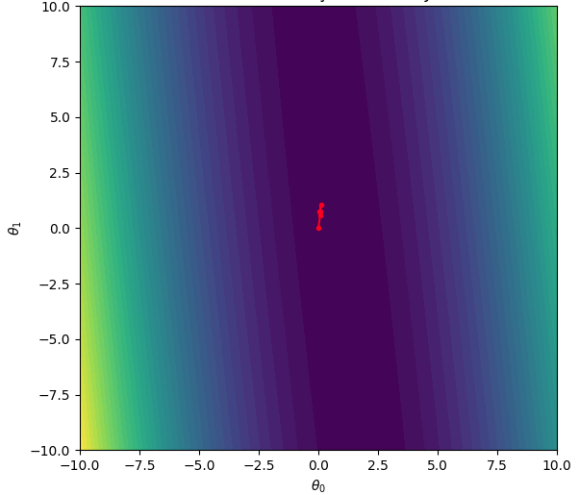
Comparativo do Contorno da Função de Custo
Contorno do Batch
Contorno do Estocástico
Contorno do Mini-Batch

Slide 52
Underfitting, Overfitting e Goodfitting

Slide 53
O Problema da Generalização
Modelos de machine learning aprendem com dados de treino;
O desafio: ir bem nos dados novos, não só nos que já viu;
Isso se chama generalização;
Mas o modelo pode errar por aprender pouco ou demais.

Slide 54
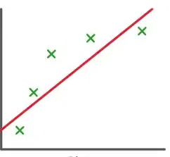
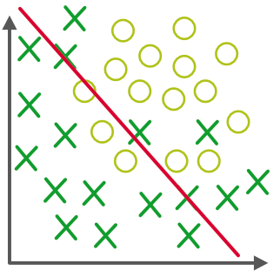
Underfitting (Aprendizado insuficiente)
Modelo não consegue aprender nem o básico;
Resultado: baixa performance no treino e no teste;
Sinal de viés alto;
Causas comuns:
Modelo muito simples;
Pouco tempo de treino;
Poucos dados ou dados mal representados.
Regressão
Classificação

Slide 55
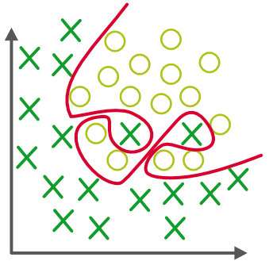
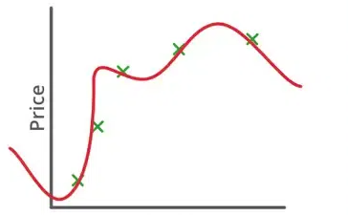
Overfitting (Aprendeu demais)
Modelo memoriza demais os dados de treino;
Vai muito bem no treino, mas mal no teste;
Sinal de variância alta ;
Causas comuns:
Modelo muito complexo;
Poucos dados;
Treinou por tempo demais.
Regressão
Classificação

Slide 56
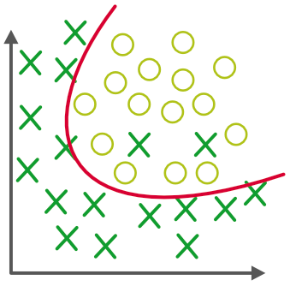
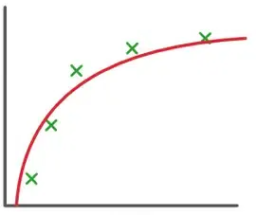
Goodfitting (Ajuste ideal)
Modelo aprende os padrões reais dos dados;
Vai bem tanto no treino quanto no teste;
Nem simples demais, nem complexo demais;
Esse é o objetivo final ao treinar qualquer modelo.
Regressão
Classificação

Slide 57
Viés e Variância em Redes Neurais Artificiais

Slide 58
Viés (como parâmetro da rede)
É um valor ajustável que é somado à saída de cada neurônio;
Funciona como um "ajuste fino" que ajuda a rede a aprender funções mais complexas;
Não depende das entradas;
Não precisa ser pequeno ou grande, apenas o valor certo para a tarefa;
Treinado junto com os pesos durante o aprendizado.

Slide 59
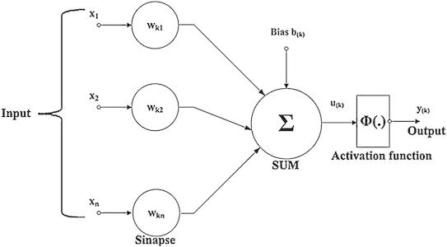
Viés (como parâmetro da rede)

Slide 60
Viés (como componente de erro do modelo)
Refere-se à simplicidade do modelo;
Um modelo com alto viés (bias):
É muito simples para aprender os padrões;
Comete muitos erros mesmo nos dados de treino;
Sofre de underfitting.
Causa: rede pequena demais, mal configurada ou treinada.

Slide 61
Variância
Mede o quanto o modelo muda se os dados mudarem;
Um modelo com alta variância:
Aprende até os ruídos dos dados de treino;
Vai muito bem no treino, mas mal nos dados novos;
Sofre de overfitting.
Causa: rede muito complexa, com poucos dados ou sem regularização.

Slide 62
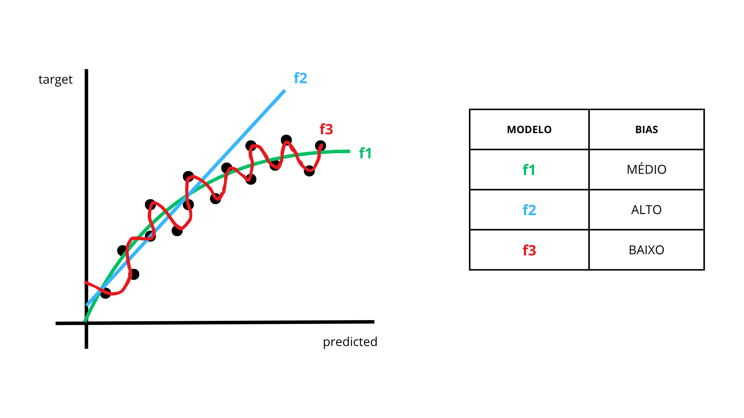
Bias durante o Treinamento

Slide 63
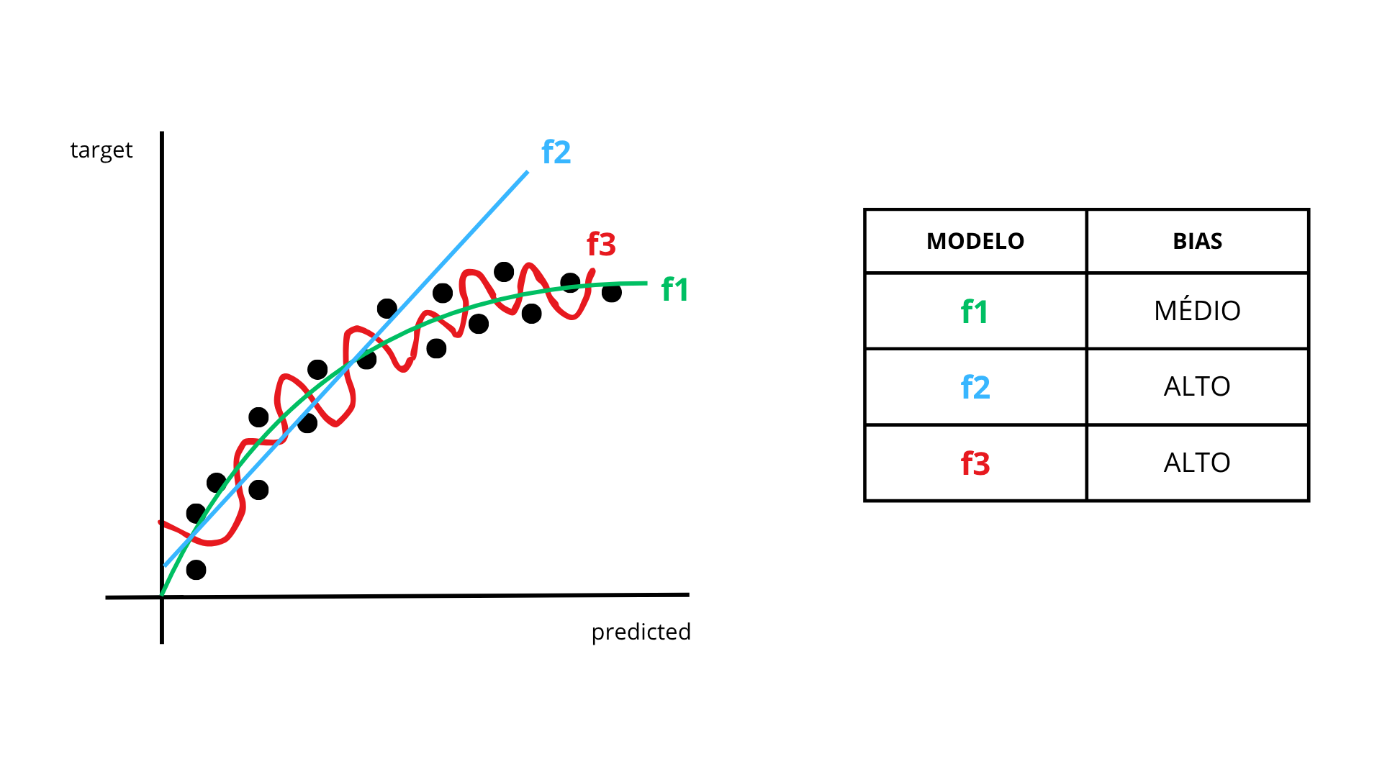
Bias durante o Teste

Slide 64
Comparação viés (bias) treino e teste
Base de treino
Base de teste
f3 tem baixo viés por ser flexível, mas alta variância, com pior desempenho em novos dados;
f3 é overfitting: trabalha bem com os dados de treino, mas é ruim no dataset de teste.

Slide 65
Comparação viés (bias) treino e teste
Base de treino
Base de teste
f2 é underfitting (possui um viés alto, mas ao mesmo tempo, uma baixa variância)

Slide 66
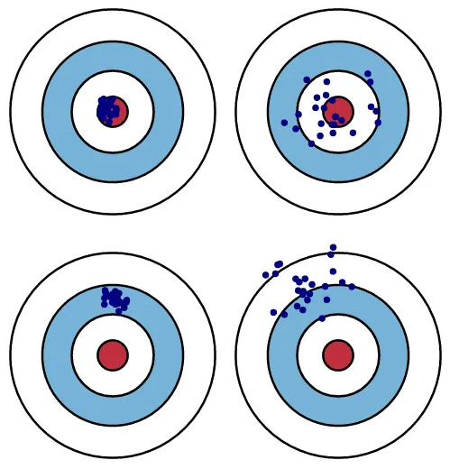
Ilustração gráfica de bias e variância
IDEAL!
Baixa variância
Alta variância
Baixo bias
Alto bias

Slide 67
Dilema Viés x Variância
Modelos simples demais = alto viés;
Modelos complexos demais = alta variância;
O desafio é encontrar o ponto ideal:
Aprender bem os dados;
Generalizar para novos exemplos.

Slide 68
Resumo
Viés pode significar parâmetro do neurônio ou erro do modelo;
Variância mede a sensibilidade do modelo aos dados de treino;
Buscar o equilíbrio entre os dois é essencial;
Técnicas como regularização, validação cruzada, e arquitetura adequada ajudam nesse equilíbrio.

Slide 69
Quantos parâmetros uma rede neural profunda tem?
Uma rede neural profunda pode possuir muitos parâmetros (pesos e bias) a serem aprendidos:
Entrada
1000 atributos
FC
500 neurônios
FC
50 neurônios
Saída
1 neurônio
FC: fully connected layer
1ª camada: 500.000 pesos + 500 bias terms
2ª camada: 25.000 pesos + 50 bias terms
Camada de saída: 50 pesos + 1 bias term
Total: 525.601 params
Resultando, assim, em modelos muito complexos

Slide 70
Técnicas de Regularização de Modelos

Slide 71
O que é Regularização?
Técnicas que ajudam a evitar o overfitting;
Fazem o modelo generalizar melhor para novos dados;
Agem como um "freio" na complexidade da rede;
Objetivo: equilíbrio entre aprender e não exagerar.

Slide 72
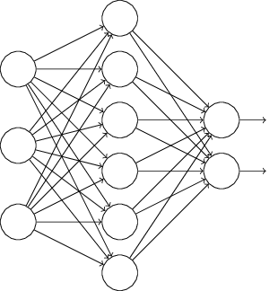
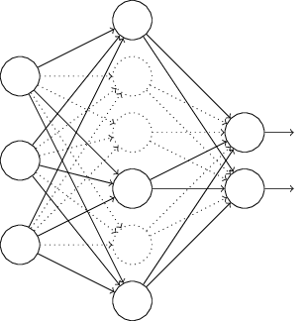
Dropout
Durante o treino, alguns neurônios são desligados aleatoriamente;
A rede aprende a não depender de um caminho só;
Melhora a robustez do modelo;
No teste, todos os neurônios voltam.
Sem dropout
Com dropout

Slide 73
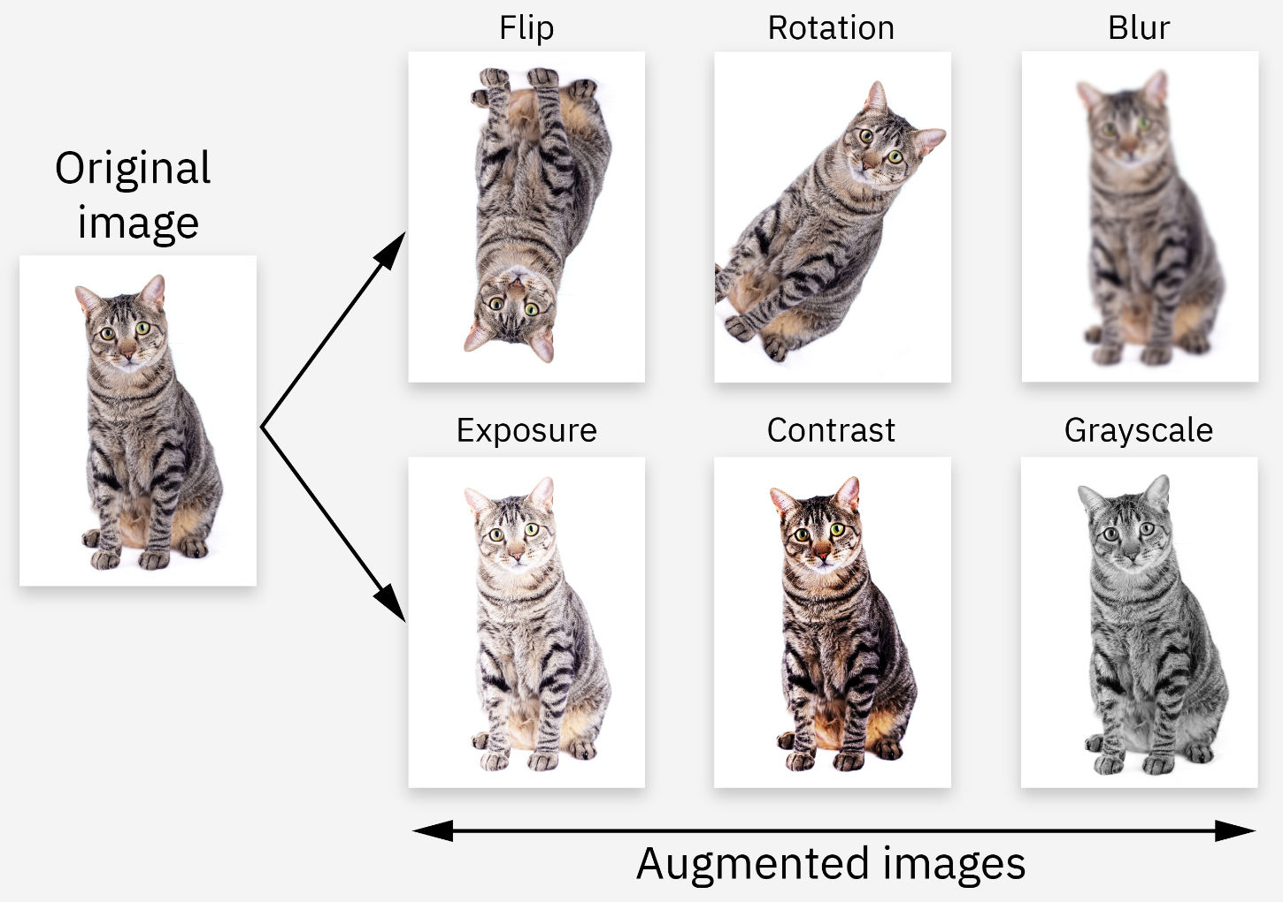
Data Augmentation e Mais Dados
Adiciona variações nos dados de treino;
Exemplo: rotação, corte, espelhamento em imagens;
Torna o modelo mais generalista;
Quando possível, mais dados reais também ajudam.

Slide 74

Regularizações L2 (Weight Decay)
Reduz pesos grandes, mantendo o modelo simples;
Adiciona um termo de penalização na função de erro;
Evita que o modelo dependa demais de conexões específicas;
Custo total = Erro + λ⋅∑w²
W são os pesos;
λ (lambda) é um número que diz quanto a gente se importa com a regularização (ex: 0.01 ou 0.1).

Slide 75

Regularizações L1 (Lasso)
Penaliza pesos, mas tende a zerar alguns deles;
Adiciona um termo de penalização mais agressivo na função de custo;
Modelo com menos conexões ativas;
Custo total = Erro + λ⋅∑∣w∣
w são os pesos;
λ (lambda) é um número que diz importância dada à regularização (ex: 0.01 ou 0.1).
Pode-se combinar L1 + L2, o que é conhecido como Elastic Net.

Slide 76
Early Stopping
Observa o erro em dados de validação;
Se o erro piora mesmo com mais épocas, paramos o treinamento;
Evita que o modelo comece a memorizar os dados;
Simples e eficaz.

Slide 77
Resumo
Técnicas abordadas:
Dropout;
Aumento de Dados;
Regularização L1 e L2;
Early Stopping;
Regularização = controle contra overfitting;
O segredo está no equilíbrio entre aprender e não decorar.

Slide 78
Partindo para o código…

Slide 79
Referências
https://www.geeksforgeeks.org/underfitting-and-overfitting-in-machine-learning/
https://www.deeplearningbook.com.br/o-neuronio-biologico-e-matematico/
https://www.ibm.com/br-pt/think/topics/data-augmentation

Slide 80
Reconhecimentos e Direitos Autorais
@autor: [Filipe das Chagas Pinheiro e Guilherme Roberto Matos Silva]
@contato: [filipe.pinheiro@discente.ufma.br - matos.guilherme@discente.ufma.br]
@data última versão: [13/06/2025]
@versão: 1.0
@outros repositórios: [https://github.com/filipe-pinheiro - https://github.com/guilherme-rms-cv]
@Agradecimentos: Universidade Federal do Maranhão (UFMA), Professor Doutor Thales Levi Azevedo Valente, e colegas de curso.

Slide 81
Copyright / License
Este material é resultado de um trabalho acadêmico para a disciplina EECP0053 - TÓPICOS EM ENGENHARIA DA COMPUTAÇÃO II - FUNDAMENTOS DE REDES NEURAIS, sob a orientação do professor Dr. Thales Levi Azevedo Valente, semestre letivo 2025.1, curso Engenharia da Computação, na Universidade Federal do Maranhão (UFMA).
Todo o material sob esta licença é software livre: pode ser usado para fins acadêmicos e comerciais sem nenhum custo.
Não há papelada, nem royalties, nem restrições de "copyleft" do tipo GNU.
Ele é licenciado sob os termos da Licença MIT, conforme descrito abaixo, e, portanto, é compatível com a GPL e também se qualifica como software de código aberto.
É de domínio público. O espírito desta licença é que você é livre para usar este material para qualquer finalidade, sem nenhum custo.
O único requisito é que, se você usá-lo, nos dê crédito.

Slide 82
Licenciado sob a Licença MIT.
Permissão é concedida, gratuitamente, a qualquer pessoa que obtenha uma cópia deste software e dos arquivos de documentação associados (o "Software"), para lidar no Software sem restrição, incluindo sem limitação os direitos de usar, copiar, modificar, mesclar, publicar, distribuir, sublicenciar e/ou vender cópias do Software, e permitir pessoas a quem o Software é fornecido a fazê-lo, sujeito às seguintes condições:
Este aviso de direitos autorais e este aviso de permissão devem ser incluídos em todas as cópias ou partes substanciais do Software.
O SOFTWARE É FORNECIDO "COMO ESTÁ", SEM GARANTIA DE QUALQUER TIPO,
EXPRESSA OU IMPLÍCITA, INCLUINDO MAS NÃO SE LIMITANDO ÀS GARANTIAS DE COMERCIALIZAÇÃO,
ADEQUAÇÃO A UM DETERMINADO FIM E NÃO INFRINGÊNCIA.
EM NENHUM CASO OS AUTORES OU DETENTORES DE DIREITOS AUTORAIS SERÃO RESPONSÁVEIS
POR QUALQUER RECLAMAÇÃO, DANOS OU OUTRA RESPONSABILIDADE,
SEJA EM AÇÃO DE CONTRATO, TORT OU OUTRA FORMA,
DECORRENTE DE, FORA DE OU EM CONEXÃO COM O SOFTWARE OU O USO OU OUTRAS NEGOCIAÇÕES NO SOFTWARE.
Para mais informações sobre a Licença MIT:
https://opensource.org/licenses/MIT

